Slide 1
?ОШТАР – БЕ::Е* ДУ(ТАРЫБЫ:.

Slide 2
?ара 7ар4а 7ар6ан бара
?анаттарын 7а4а-7а4а.

Slide 3
№у6ын7ылар6ы йырлап у7ыу:
.
а-а-а-ы-ы-ы 0-0-0-2-2-2
у-у-у-ы-ы-ы ы-ы-ы-э-э-э
1-1-1-и-и-и у-у-у-и-и-и

Slide 4
Фоток16 уйыны
3ал7ын а7
йомша7 ег2рле
тырыш йылтыр
епшек 262пле
батыр ты8лаусан

Slide 5
Балыҡ ашаусы һыу ҡошо.

Slide 6
Һаҙлыҡ һәм күлдәрҙә йәшәүсе эре ҡош.

Slide 7
Иң ҙур һыу ҡошо.

Slide 8
Беҙҙең яҡта иң күп таралған ҡош.

Slide 9
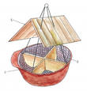
Ҡоштар ашатыу өсөн аҫылма ҡоролма.

Slide 10
Тыныслыҡ символы булған ҡош.

Slide 11
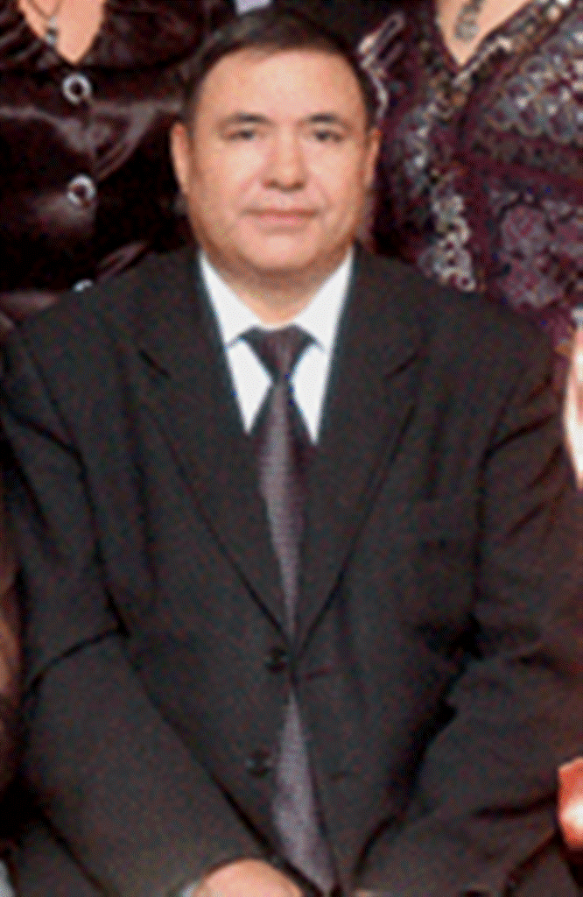
Салауат К2рим

Slide 12
М262к – )йк0м – Зир2к –

Slide 13
М262к – 7ы6ы7, к0лк0л0.
)йк0м – 0й0р – т0рк0м.
Берг2 туплан4ан н2м2л2р йыйымы.
Зир2к – от7ор, ти6, отоусан.

Slide 14
Тур4ай6ар

Slide 15
План
1.Та4ара7 эшл2п, муйыл4а элдек.
2. №ал7ындар башлан4ас, тур4ай6ар т26р2не ша7ыны.
3. Бер тур4ай бейеп й0р0й ине.
4.Тур4ай б2л2г2 тары4ан.
5. Тур4ай6ар ипт2шен2 яр6ам иттел2р.
6.?оштар4а 7арап, улымды8 шатланыуы.

Slide 16
План
1.№ал7ындар башлан4ас, тур4ай6ар т26р2не ша7ыны.
2..Та4ара7 эшл2п, муйыл4а элдек.
3. Бер тур4ай бейеп й0р0й ине.
4.Тур4ай б2л2г2 тары4ан.
5. Тур4ай6ар ипт2шен2 яр6ам иттел2р.
6.?оштар4а 7арап, улымды8 шатланыуы.

Slide 17
"г2р 3ин 7оштар6ы8 ояларын ту66ырма3а8, балаларын алма3а8, улар6ы 1лтерм2328 – я7шы\
"г2р шул у7 эшт2р6е эшл2162н баш7алар6ы тый3а8 – бик я7шы\
"г2р инде 3ин 7оштар4а оялар 6а эшл2п 7уй3а8 – афарин\

Slide 18
)й эше
У7ыр4а, 3орау6ар4а яуап 26ерл2рг2.
Эст2леген 30йл2рг2, 31р2т т0ш0р0рг2.
Эст2леген 30йл2рг2, та4ара7тар эшл2п элерг2.

Slide 19
Афарин!

